Slide 1
PERCORSO ALTERNANZA 2019/2020
DOVE NON C'È LEGGE NON C'È LIBERTÀ

Slide 2
All’inizio del 1700...
La Gran Bretagna a seguito della Guerra dei 7 anni, contro la Francia, si ritrovò in un grave periodo di crisi e per riprendersi impose pesanti tasse ai coloni americani. Per prima imposero la “Sugar act” che fece aumentare il prezzo dello zucchero, ma i coloni riuscirono a raggirarla grazie alla melassa. Allora gli inglesi imposero un ulteriore tassa, la “Stamp Act” che però i coloni americani si rifiutarono di pagare. Il governo inglese, adirato, decise di inviare le giubbe rosse a controllare che i coloni rispettassero le tasse, ma quest’ultimi non gradirono la cosa e il 5 Marzo 1770 iniziarono a colpire con sassi e palle di neve i soldati che risposero con il fuoco uccidendo cinque persone. Quella data verrà in seguito ricordata come Massacro di Boston, e da quel momento iniziò la rivoluzione.

Slide 3
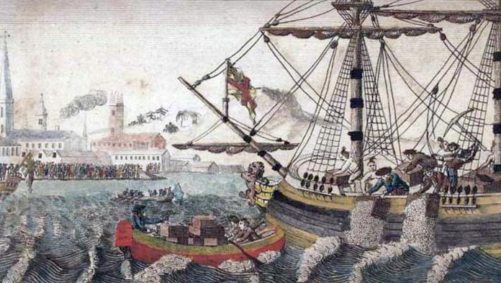
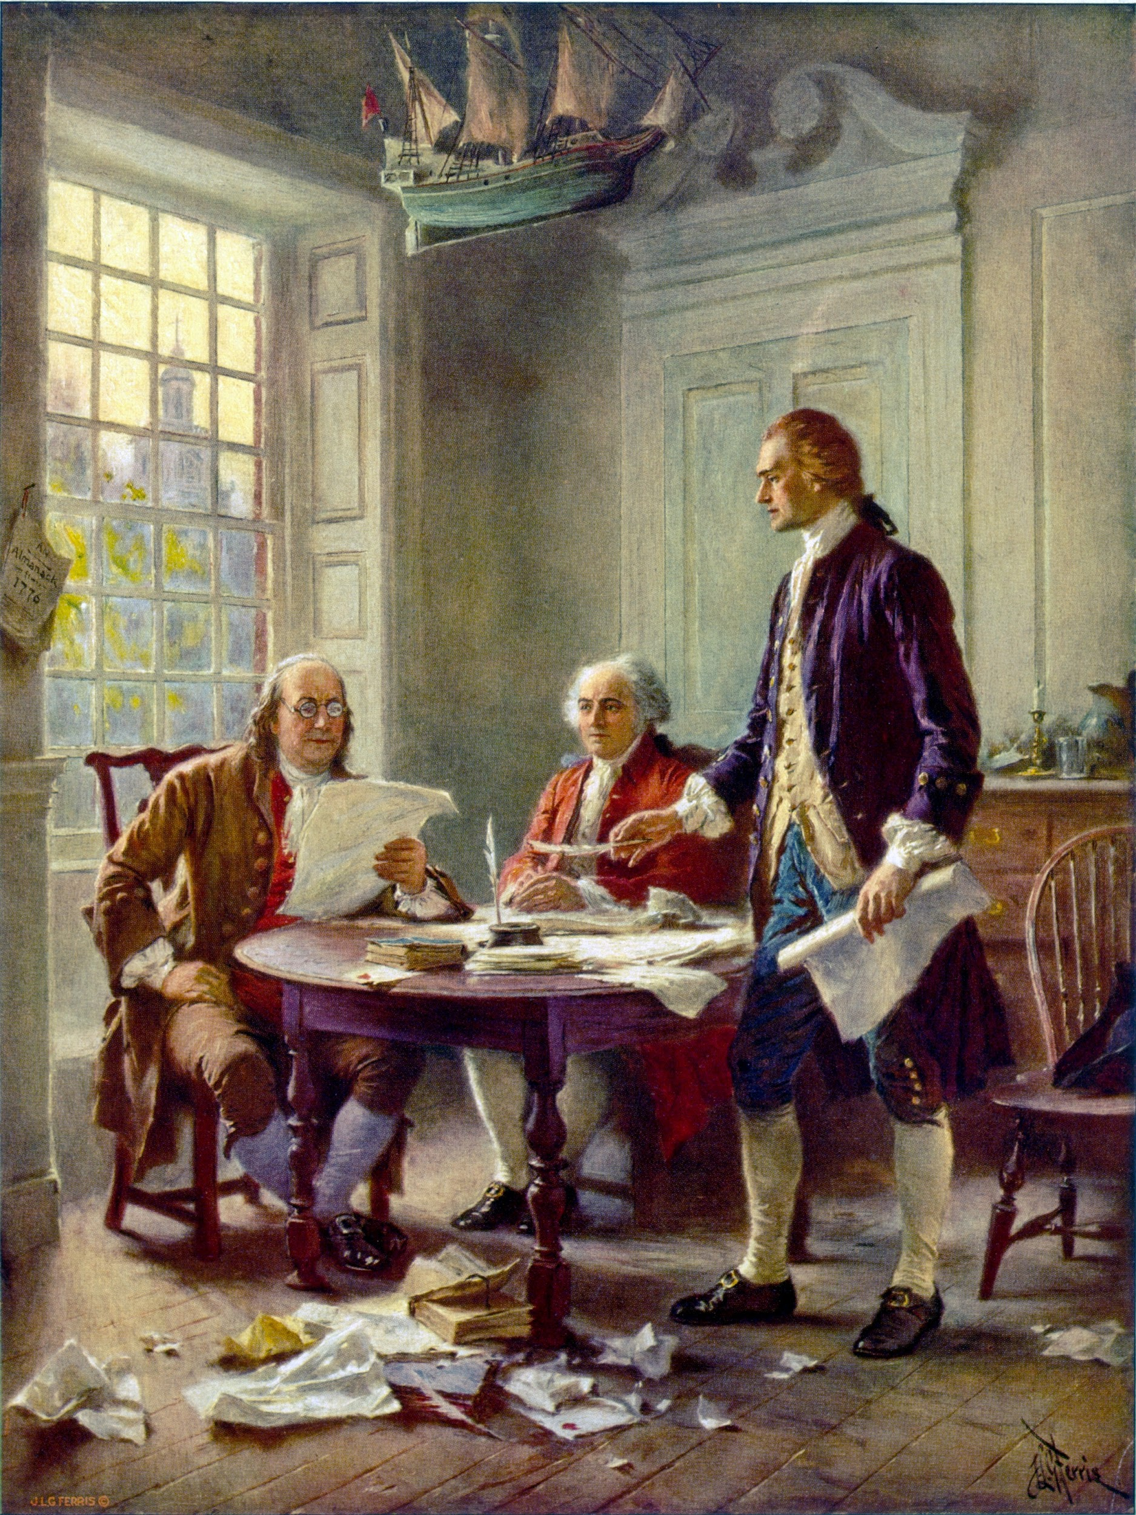
I coloni, stanchi di non essere rappresentati e di non avere gli stessi diritti degli altri cittadini inglesi, idearono il motto “No Taxation without representation” e adottarono il sistema del boicottaggio. Il 16 Dicembre 1773 i coloni assalirono una nave britannica, buttando tutto il tè che trasportava in mare. Quell’evento prese il nome di Boston Tea Party. Il 5 Settembre 1774 le 13 colonie si riunirono nel 1° Congresso di Philadelphia dove decisero di continuare a contrastare l’Inghilterra attraverso il boicottaggio ma senza l’uso delle armi. Gli inglesi mandarono rinforzi questa volta non per controllare ma per agire, così nel 1776 i coloni si riunirono nel 2° Congresso di Philadelphia, il 4 Luglio venne scritta la Dichiarazione d’indipendenza che segnò la nascita degli Stati Uniti d’America e di conseguenza iniziò la guerra. All’inizio, a causa dell’inesperienza militare, i coloni persero molte battaglie ma successivamente in loro soccorso, entrò in guerra la Francia. Così i coloni capeggiati da George Washington, con l’aiuto dei francesi, riuscirono a sconfiggere gli inglesi. Il 3 Settembre 1783 nel trattato di Parigi verrà ufficializzata l’indipendenza delle tredici colonie da parte della Gran Bretagna. George Washington divenne il primo presidente degli USA.

Slide 4
La Dichiarazione d’Indipendenza contiene una dichiarazione di principi relativa ai diritti dell'uomo e alla legittimità della rivoluzione e alcuni riferimenti ai principi illuministici e giusnaturalisti, tra cui il riferimento alla "legge naturale e divina" e al principio dell'uguaglianza: "Tutti gli uomini sono stati creati uguali", e subito dopo il riferimento ai "diritti inalienabili".
Essa così cita:
We hold these truths to be self-evident, that all men are created equal, that they are endowed by their Creator with certain unalienable Rights, that among these are Life, Liberty and the pursuit of Happiness. That to secure these rights, Governments are instituted among Men, deriving their just powers from the consent of the governed, that whenever any Form of Government becomes destructive of these ends, it is the Right of the People to alter or to abolish it, and to institute new Government, laying its foundation on such principles and organizing its powers in such form, as to them shall seem most likely to effect their Safety and Happiness.
Noi riteniamo che sono per se stesse evidenti queste verità: che tutti gli uomini sono creati eguali; che essi sono dal Creatore dotati di certi inalienabili diritti, che tra questi diritti sono la Vita, la Libertà, e il perseguimento della Felicità; che per garantire questi diritti sono istituiti tra gli uomini governi che derivano i loro giusti poteri dal consenso dei governati; che ogni qualvolta una qualsiasi forma di governo tende a negare questi fini, il popolo ha diritto di mutarla o abolirla e di istituire un nuovo governo fondato su tali principi e di organizzarne i poteri nella forma che sembri al popolo meglio atta a procurare la sua Sicurezza e la sua Felicità.

Slide 5
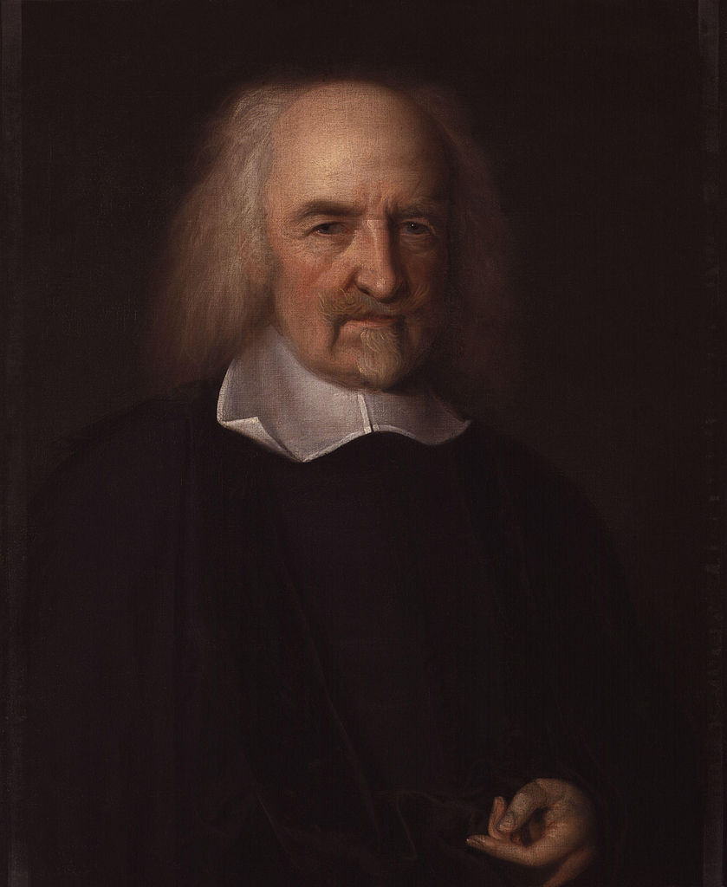
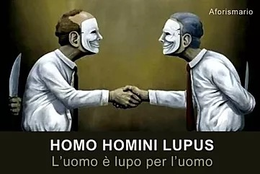
Nella Dichiarazione d’Indipendenza si fa inoltre riferimento al diritto del popolo di ribellarsi all'autorità, rappresentata iconograficamente dal “Leviatano” di Hobbes.
Thomas Hobbes (1588-1679), empirista britannico
( materialista, sensista,nominalista , razionalista a posteriori) .
Nel “De Cive” (1642) esprime le sue considerazioni
Su i 4 diritti naturali citati da Ugo Grozio:
-diritto alla vita
-diritto alla libertà
-diritto alla proprietà privata
-diritto alla sicurezza individuale
Il filosofo britannico con la frase “ Homo, Homini, Lupus “ vuole indicare che allo stato di natura l’uomo ,per l'altro uomo, è un lupo ovvero che per realizzare i propri diritti è disposto a calpestare quelli degli altri.

Slide 6
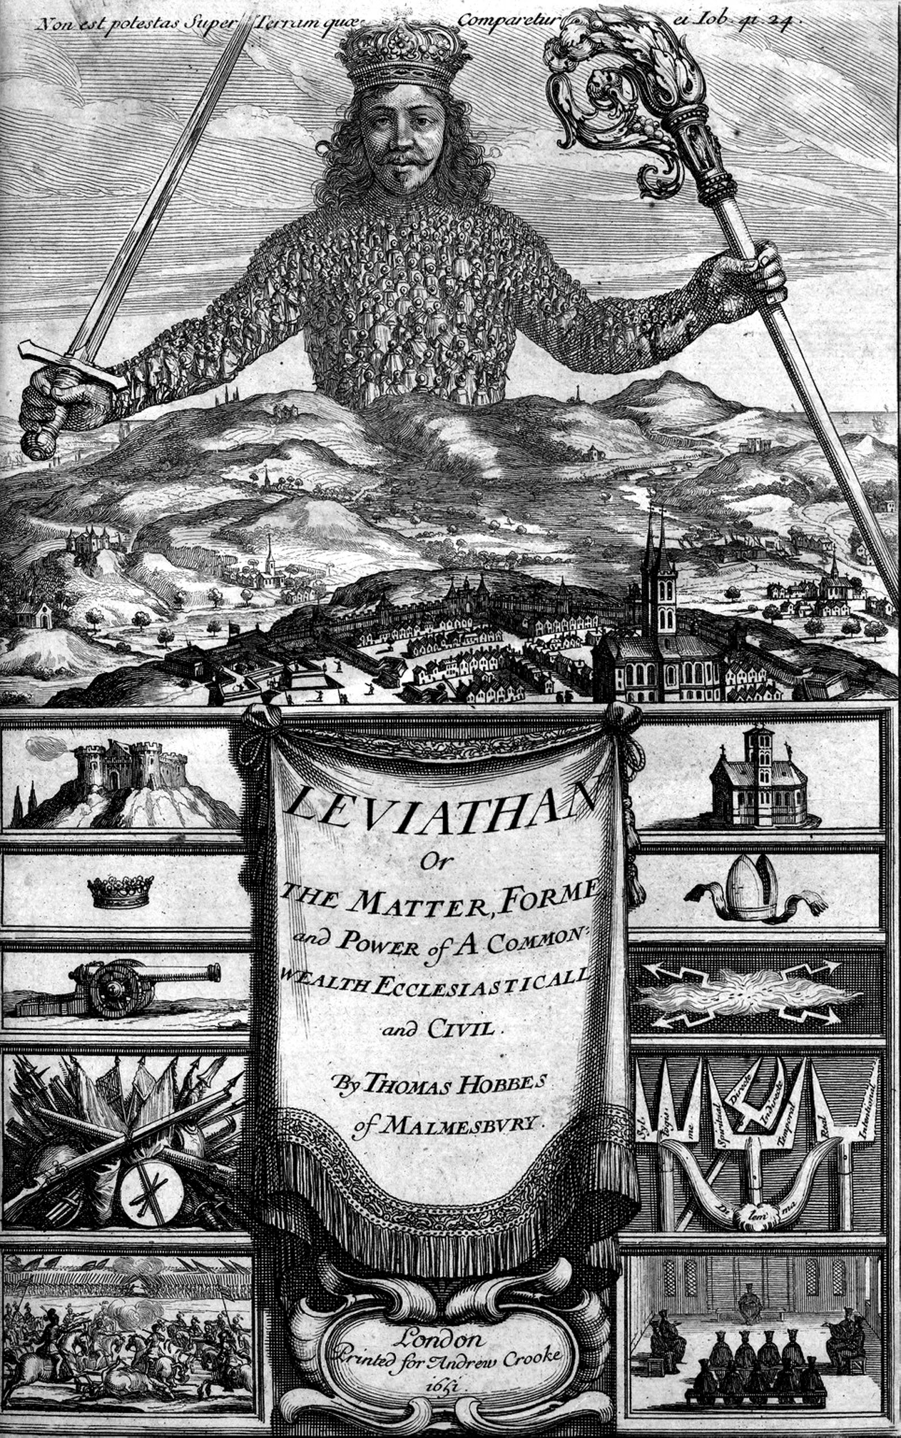
The Leviathan(1651) .
Leviatano: mostro biblico presente nel “libro di Giobbe”, gigantesco coccodrillo che vive nelle profondità marine.
Riprendendo i diritti naturali espressi nel “De Cive” Hobbes sostiene che con l’avvento della proprietà privata l’uomo, allo stato di natura, tende a prevalere sull’altro uomo mettendo a rischio la sicurezza individuale. Gli uomini quindi sono spinti a stringere un patto di unione nei confronti del Leviatano che in cambio della sicurezza individuale leva loro il diritto alla libertà. Il Leviatano è metafora del Sovrano che ha dalla sua parte sia il potere della Chiesa, che il potere dello Stato.
Per Hobbes la legge serve per tenere a bada l’individuo (lupo), che non può avere tutti e quattro i diritti.

Slide 7
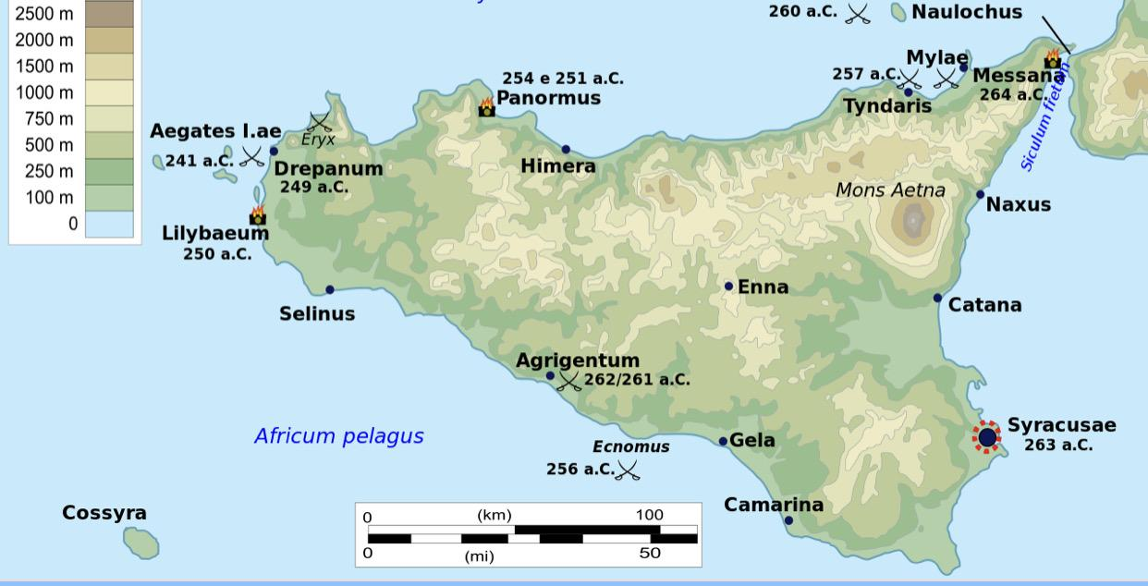
Il sistema del Leviatano venne spiegato per la prima volta da Hobbes, ma era già in uso anche ai tempi dei Romani. Ciò accadeva quando Roma conquistato un territorio vi faceva una colonia, imponeva ad essa le proprie leggi e le proprie culture. Ad esempio a seguito della prima guerra punica, Roma sotto l'impero di Ottaviano Augusto, riuscì a colonizzare l'intera Sicilia.
Una delle colonie che risentì maggiormente dell'influenza dei Romani fu quella di Catania, da loro inizialmente chiamata Catana. Questo si può notare dalle numerose strutture rimaste ancora intatte come ad esempio le Terme Dell’Indirizzo.

Slide 8
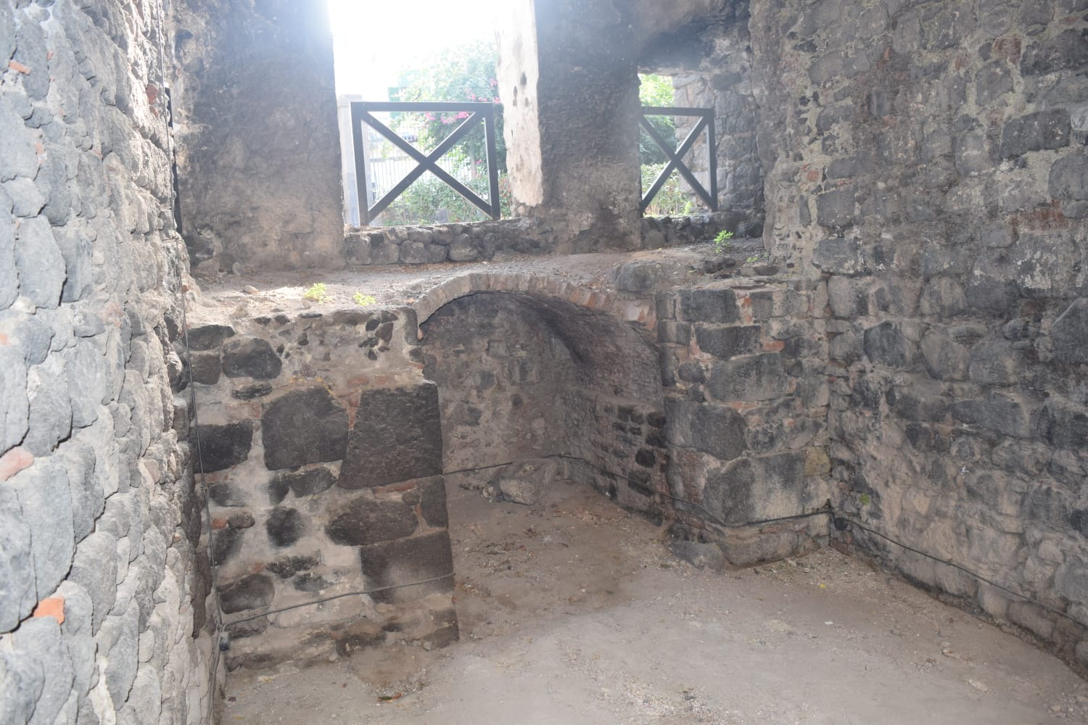
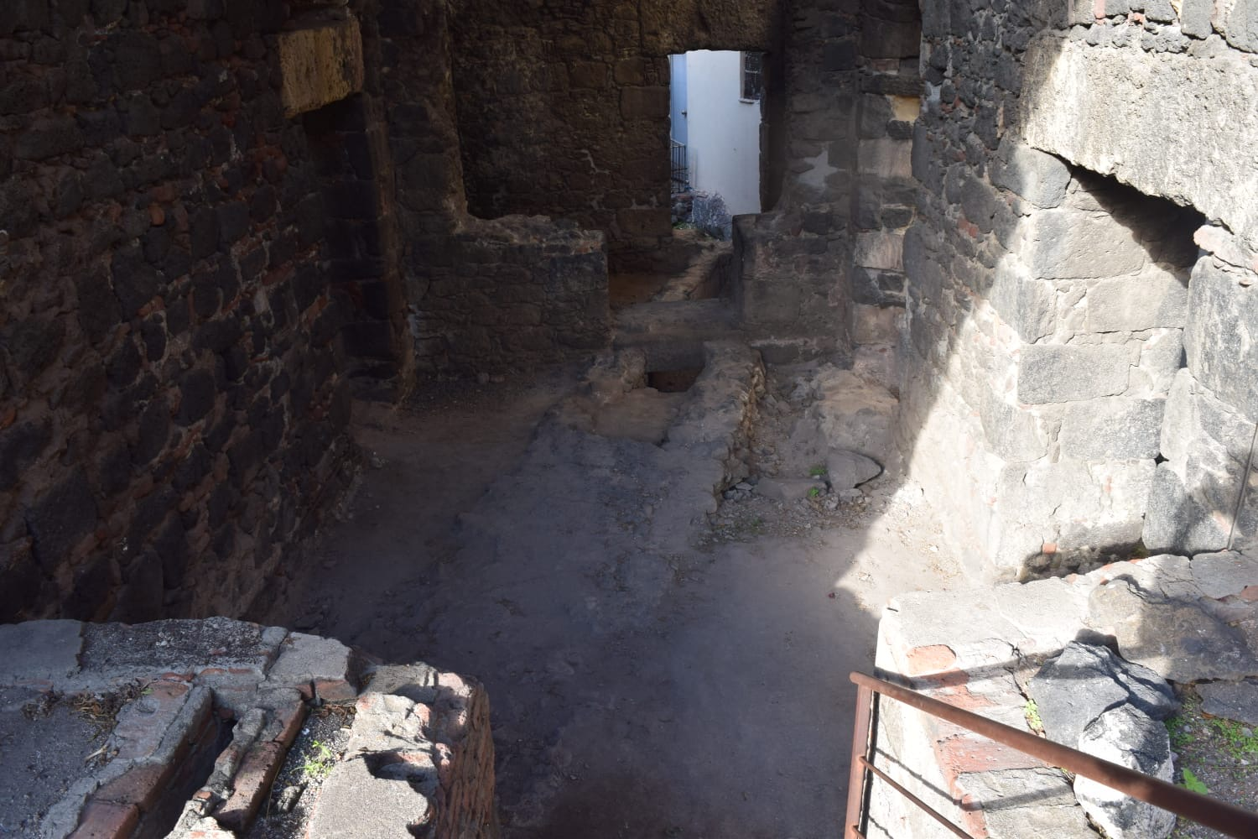
Le Terme dell’Indirizzo rappresenta un’importante testimonianza della Catania Romana. Non si sa con sicurezza la data di costruzione ma gli studiosi ipotizzano che risalga all’Età Imperiale. L’edificio è formato da quattro stanze:
1) Apotiderium, che svolgeva la funzione di spogliatoio prima di entrare alle terme
2) Frigidarium, costituita da una vasca con l’acqua, che si diceva venisse raffreddata dalle nevi dell’Etna, e serviva per lavarsi prima di entrare
3) Tiepidarium, dove vi erano collocate due vasche e attraverso delle fornaci Prefurnie venivanoriscaldata ad una temperatura non molto elevata.
4)Calidarium, ultima stanza dalla forma esagonale e sormontata da una cupola che serviva a trattenere e a disperdere il calore che arrivava da sotto la vasca attraversa delle fornaci, posizionate sotto la vasca secondo il sistema dell’ ipocausto

Slide 9
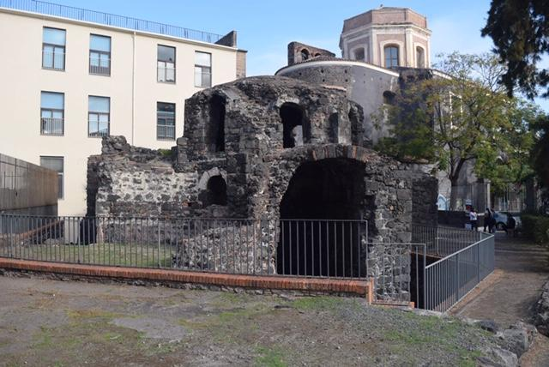
Le pareti sono rivestite da blocchi di pietra lavica e da malta cementizia. Per cambiare stanza si passa sotto degli archi costruiti in mattoni rossi, tipici dell’epoca Romana. Nella parte superiore della struttura sono presenti delle finestre arcuate, mentre nella parte bassa vi sono delle nicchie.

Slide 10
REALIZZATO DA:
Andrea Ingrassia
Biagio Piazza
Reginaldo Rabiolo
Vito Taschetta

